Slide 1
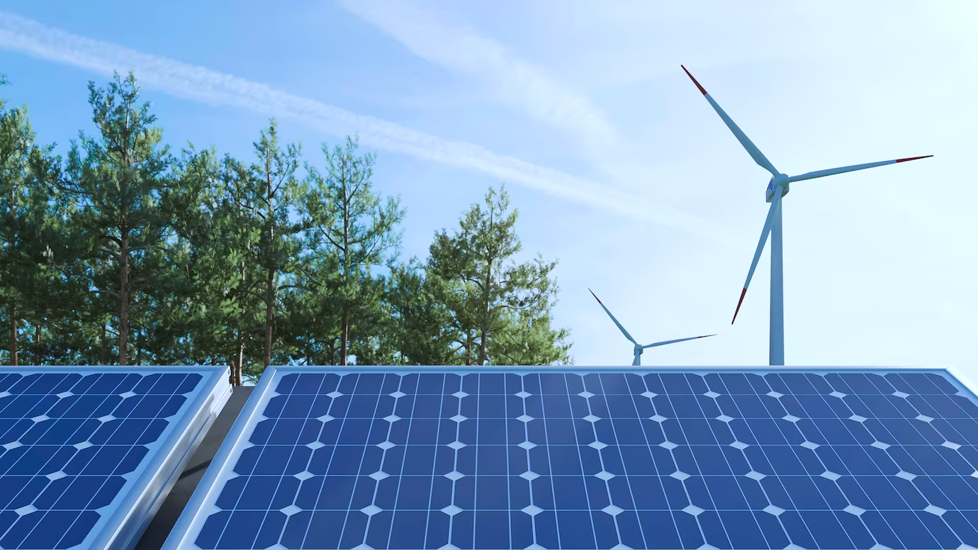
长沙理工大学
现状与国内外背景
开发思路
产品介绍
应用场景
碳易云--基于SAAS系统的出口型企业碳管家
全国大学生节能减排社会实践与科技竞赛答辩PPT
本产品助力企业更好实现碳资产管理同时兼顾企业的长远发展，帮助企业建立全面、规范的碳排放管理体系。以碳关税为主的绿色贸易壁垒的需求，辅佐企业碳资产管理，以期实现低碳节能、可持续发展的目标。
汇报人：汤振业、陈伟
NEW ENERGY FOR PHOTOVOLTAIC POWER GENERATION

Slide 2
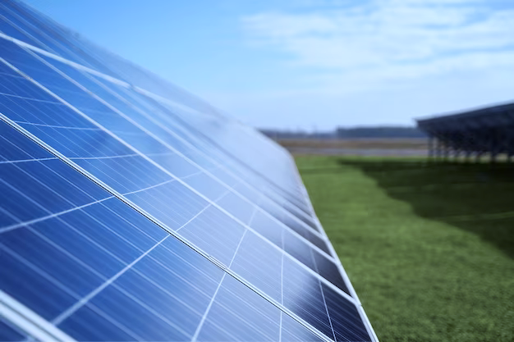

目录
CONTENTS
O1
O2
O3
O4
现状与国内外背景
开发思路
产品介绍
应用场景
Situation and Background
Development Concept
Product Presentation
Application Scenarios
全球气候变化显著，各国家和地区陆续提出“碳边境税”，我国出口企业压力空前增加。
针对目前市场上软件的不足进行作为本产品优势，对于市场需求进行需求分析，更贴合实际，以满足不同的业务需求。
助企业建立全面、规范的碳排放管理体系，实现低碳经济发展，并帮助企业计算出下一个生产周期的用电配额。
通过碳交易、分析报告等一系列方法辅助企业日常生产生活，达到节能减排的目的。
NEW ENERGY FOR PHOTOVOLTAIC POWER GENERATION

Slide 3

长沙理工大学
现状与国内外背景
业务数据分析
产品介绍
应用场景
ONE
PART O1
现状与国内外背景
Situation and Background
全球气候变化显著，各国家和地区陆续提出“碳边境税”，我国出口企业压力空前增加。企业既要符合国内碳排放相关规则，也需要符合国内外进出境监管条件才能避免风险，进行正常贸易。总而言之，出口企业应对以碳关税为主的绿色贸易壁垒的需求，加强企业的碳资产管理，采取适当途径实现碳中和，已是大势所趋。
“碳边境税”
NEW ENERGY FOR PHOTOVOLTAIC POWER GENERATION

Slide 4


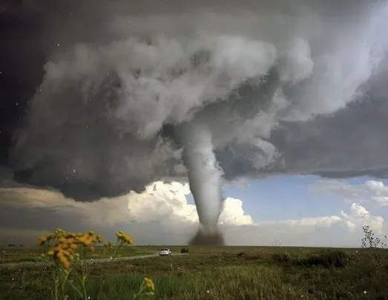

生态现状
过度碳排放->温室效应
ECOLOGICAL SITUATION
冰川融化
土地荒漠化
极端天气
病虫害
1.南极大陆西部，在过去50年中损失了约87%的冰川。
2.自20世纪90年代起，北极变暖速度是地球其他地区的2倍。
中国荒漠化土地面积为262.2万平方公里，占国土面积的27.4%，近4亿人口受到荒漠化的影响。
直接经济损失约为541亿人民币。
1. 极端高温
2. 极端低温
3. 极端干旱
4. 极端降水
近些年,我国每年发生的森林病虫害面积大约在870万平方米以上,经济损失880亿。
NEW ENERGY FOR PHOTOVOLTAIC POWER GENERATION

Slide 5
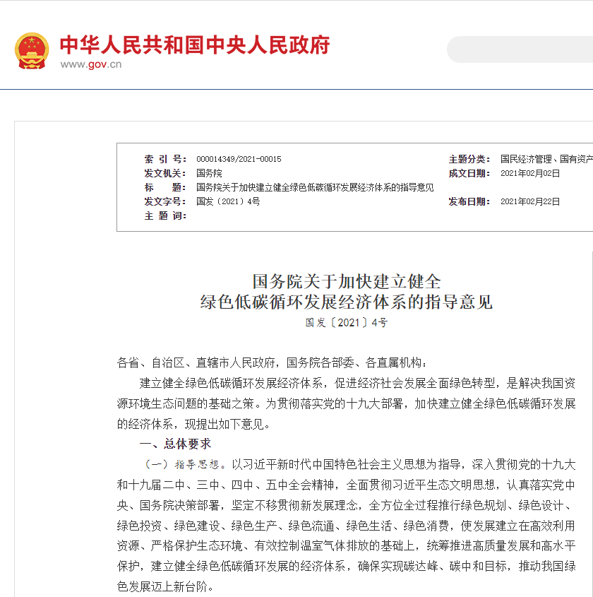


国内外背景
PROJCET BACKGROUND
国务院印发《关于加快建立健全绿色低碳循环发展经济体系的指导意见》
碳中和已成为全球共识
加快建立健全绿色低碳循环发展经济体系，促进经济社会发展全面绿色转型，确保实现碳达峰、碳中和目标。
全球有超130个国家及地区 提出了“碳中和”/“零碳”的气候目标
远景科技集团（Envision Group）
欧盟碳边界调整机制（CBAM）
此次在欧洲议会通过，意味着污染者无论在全球何处生产，只要产品进入欧洲，就必须为他们的二氧化碳排放付出代价
远景与全球三大权威绿证签发机构APX和I-REC、GEC均已展开战略合作，同时也是APX在中国的唯一绿证核查机构（QRE）。基于“方舟”碳管理的智能物联和区块链技术，远景能够提供绿证注册、核发、交易、核销等一站式服务，打通整个价值链的流程，为企业购买可追溯、真实可靠的绿证。
NEW ENERGY FOR PHOTOVOLTAIC POWER GENERATION

Slide 6

国内碳资产管理软件现状
SITUATION
目前市面上的软件存在的问题
1、碳资产管理软件的数据来源和质量可能存在问题，需要确保数据的真实性和准确性，避免误差和虚假报告。
2、碳资产管理软件需要与企业的实际运营情况和管理模式相匹配，否则可能无法实现预期的效果。
3、碳资产管理软件需要解决的技术和政策问题较为复杂，需要与相关机构和政策制定者密切合作，才能发挥更大的作用。
来源真实
符合实际
密切合作
NEW ENERGY FOR PHOTOVOLTAIC POWER GENERATION

Slide 7
长沙理工大学
现状与国内外背景
开发思路
产品介绍
应用场景
TWO
PART O2
开发思路
Development Concept
针对目前市场上软件的不足进行作为本产品优势，对于市场需求进行需求分析，更贴合实际，以满足不同的业务需求。
贴合实际
NEW ENERGY FOR PHOTOVOLTAIC POWER GENERATION

Slide 8

应用目标与解决思路
APPLY GOALS AND SOLUTIONS
服务客户集中
界面简洁、操作简单
集中为出口型企业，服务客户集中，面向该类企业的专一碳资产管理软件，弥补市场需求。
根据提示完成相应操作即可满足相应需求。
数据可靠
技术成熟
数据全部由用户输入，真实可靠，后台根据用户输入的相关数据进行分析。
集成市面上的成熟技术。
灵活变通
结合政策
根据企业的碳排放结果分析，结合企业实际运营情况，为企业提供最优的绿电购买比。
实时更新相关碳管政策，以确保更好实现碳管目标。
NEW ENERGY FOR PHOTOVOLTAIC POWER GENERATION

Slide 9
开发思路
DEVELOPMENT CONCEPT
碳痕迹管理
碳资产管理
企业客户将数据输入核算界面后，系统会先对这部分数据进行边界的核算，核算后的数据会形成报表反馈给用户，这部分的核算数据也会传输到建议模块（数据分析），用来提供给决策建议的依据。
对配额进行管理分析，通过系统提供的配额分配方案对配额进行计算和预测，然后进行配额发放，而这部分的配额发放会提供给绿电配额，用来规划。
碳痕迹管理
碳资产管理
绿电管理
绿电管理
建议
建议
通过前两个模块提供的数据，计划出绿电配额。接着去寻找可再生能源类型，还有绿电供应商，为企业提供最优选择。然后，会制作绿电和传统电力的成本对比优化模型，这部分的数据会传输到决策建议模块。
通过采集的数据制作出分析图，碳图形分析和碳排放数据，以及用电占比等进行分析生成决策建议，反馈给用户。
NEW ENERGY FOR PHOTOVOLTAIC POWER GENERATION

Slide 10
长沙理工大学
工作内容概述
开发思路
产品介绍
应用场景
THREE
PART O3
产品介绍
Product Presentation
助企业建立全面、规范的碳排放管理体系，实现低碳经济发展，并且通过算法模块帮助企业计算出下一个生产周期的用电配额。该系统将整合数据收集、分析功能，为企业提供全面、准确的碳排放数据，并提供碳排放量的计算、分析和报告服务，以及成本最优的生产用电比例，帮助企业实现碳减排目标的同时，使其用电成本最优。
分析数据
NEW ENERGY FOR PHOTOVOLTAIC POWER GENERATION

Slide 11



技术路线与实现
TECHNICAL ROUTE AND IMPLEMENT
客户端
服务端
持久层
Spring boot
Android
Redis
shiro
ZXing
Mybatis-Plus
MySQL
OkHttp
Spring MVC
md5和AES加密算法
Design Support
MQTT、RocketMQ
NEW ENERGY FOR PHOTOVOLTAIC POWER GENERATION

Slide 12
创新点及应用
Innovation and application
企业输入生产信息数据即可得到碳排放数据。
碳排放核算
在历史碳排放记录接口中，企业用户可以看到其过往的历史记录。
碳排放历史追溯
企业能直观地看到已产生的碳排放值、政府监管部门所设定的阈值等数据。
主要功能
个人碳信息管理
监管用户能了解到所有企业的碳排放记录并发布当前季度或年份的碳排放阈值。
碳排放检测和管理
积分将用于商城产品的兑换以及碳积分排行当中。
碳积分
发帖交流，通过碳积分与其他企业用户进行碳排放阈值的交换。
碳圈
计算出企业最优的各类电力比例购买方案。
最优用电成本分析报告
NEW ENERGY FOR PHOTOVOLTAIC POWER GENERATION

Slide 13




移动端企业功能架构
Functional architecture
广告展示
广告展示
广告展示
企业信息展示
交流圈
历史碳排放记录
核算输入入口
历史碳排放记录
排行榜
碳排放额度查看
地区减排广告
商城
积分查看
积分兑换记录
首页
积分商城
碳圈
个人中心
NEW ENERGY FOR PHOTOVOLTAIC POWER GENERATION

Slide 14

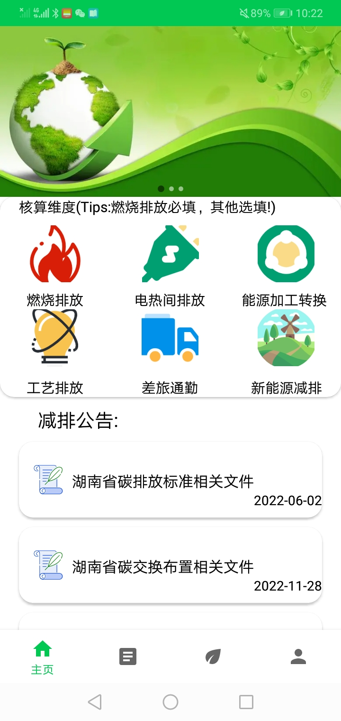
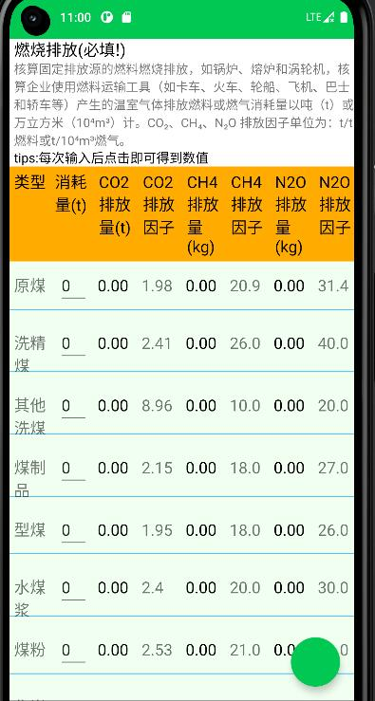
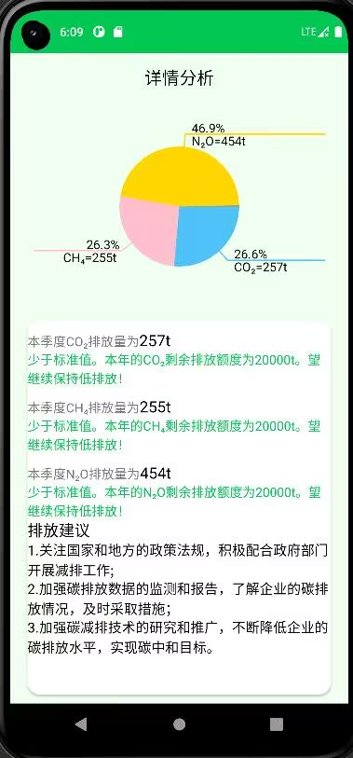
移动端展示
demonstration
可插入广告
碳排放核算
碳排放扇形图
碳排放多维度核算入口
动
态
变
化
地
区
减
排
文
件
公
告
输入各种原料消耗量
碳排放详细信息
点击生成碳排放报告
NEW ENERGY FOR PHOTOVOLTAIC POWER GENERATION

Slide 15

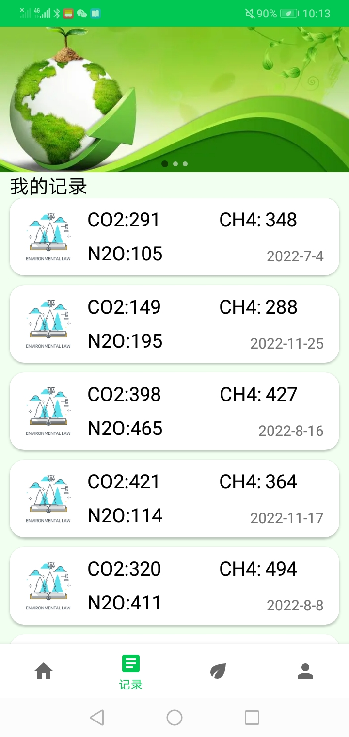
移动端展示
可插入广告
demonstration
碳排放历史记录
NEW ENERGY FOR PHOTOVOLTAIC POWER GENERATION

Slide 16
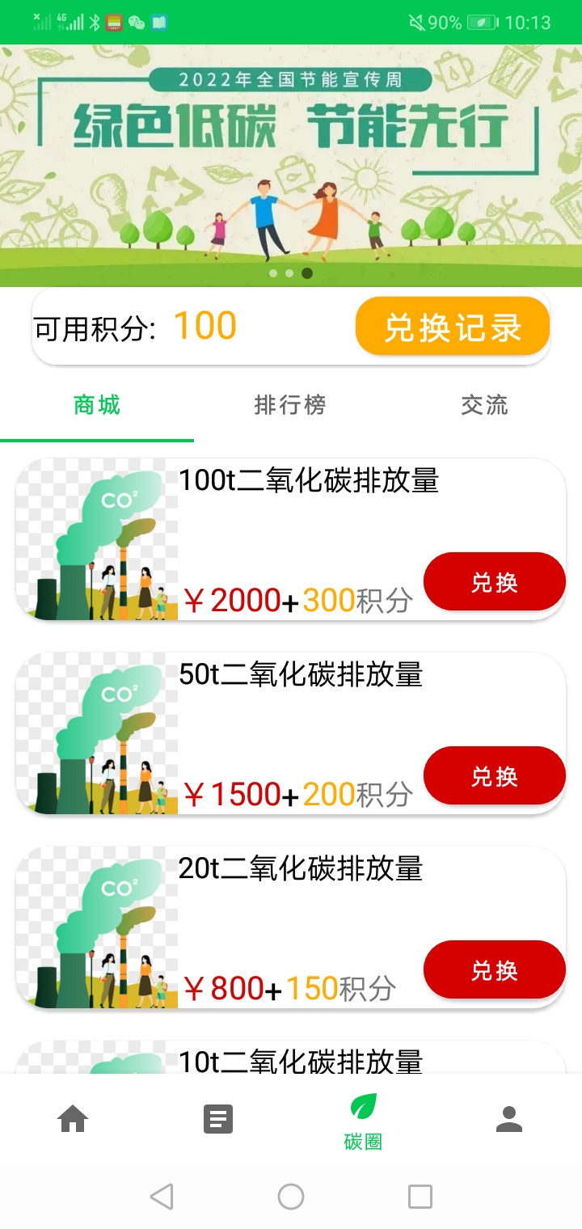
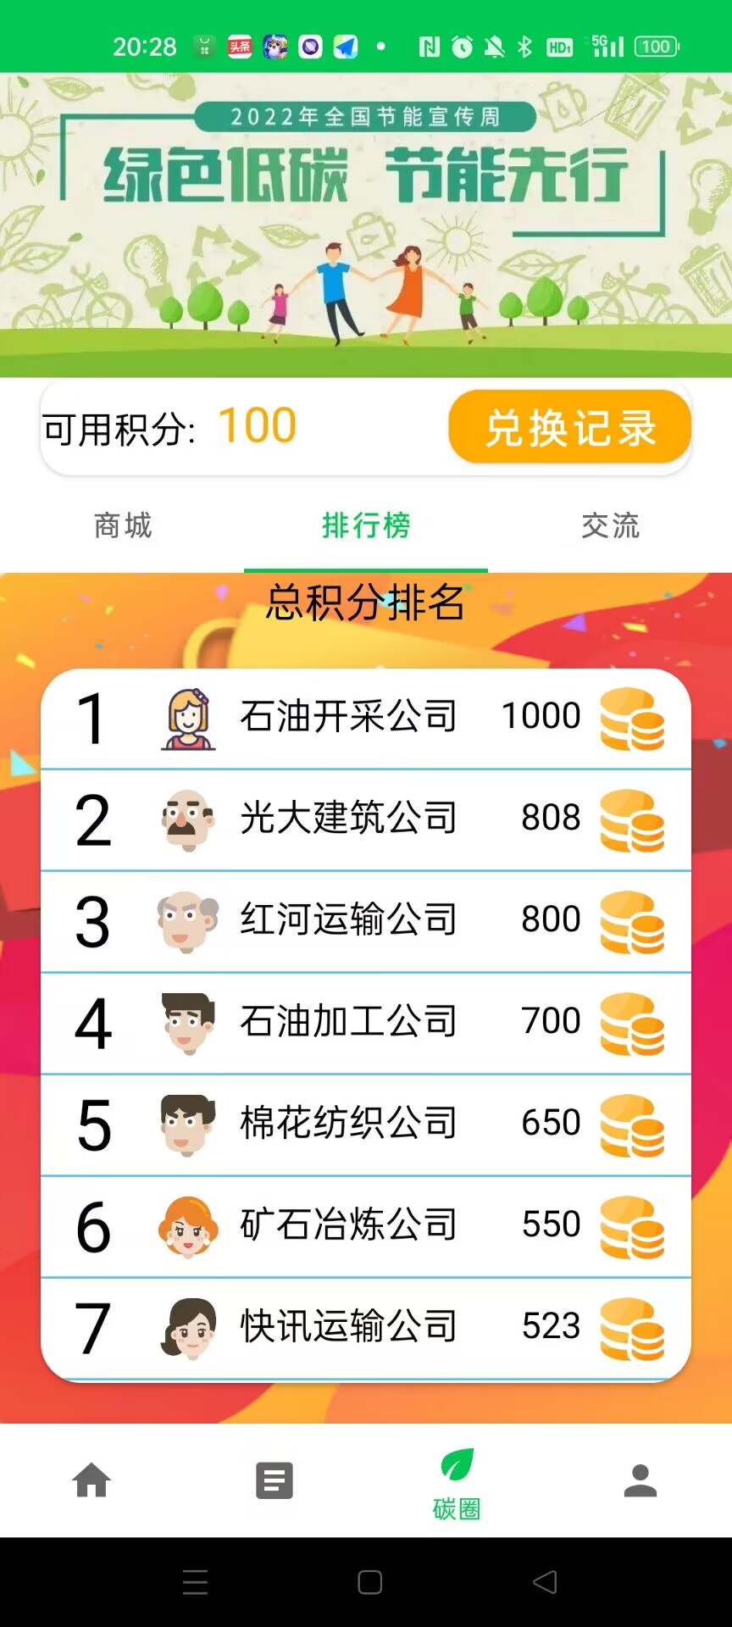
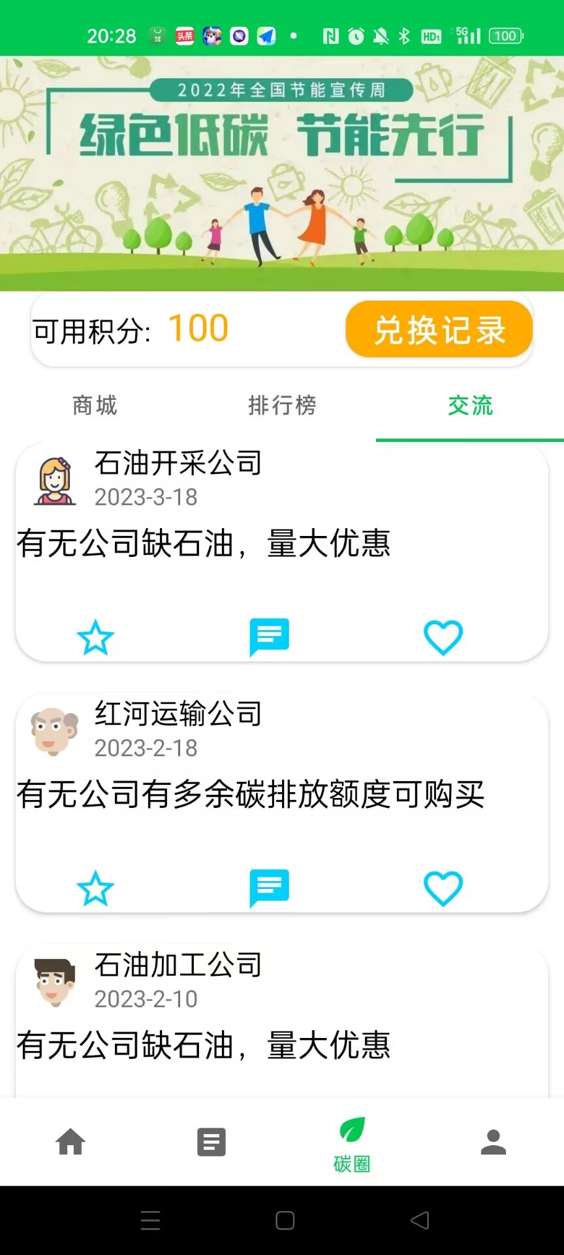
移动端展示
可插入广告
demonstration
APP官方商城：由积分兑换碳排放额度以及其它商品
排行榜：展示积分排名，并依据排名周期性的提供奖励
交流圈：提供企业间交流的平台，便于企业间交易碳排放额度
NEW ENERGY FOR PHOTOVOLTAIC POWER GENERATION

Slide 17

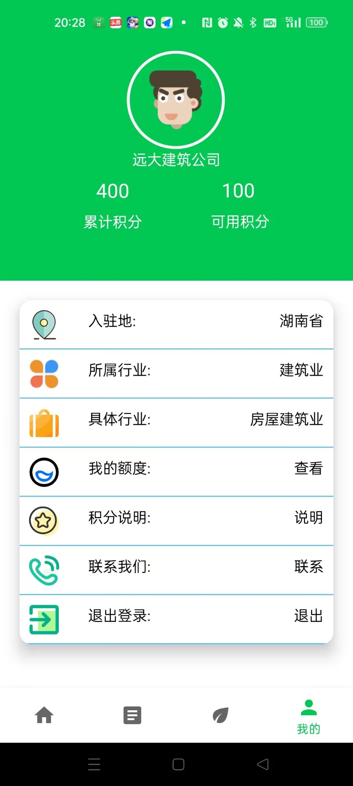


移动端展示
demonstration
企业碳排放额度
企业可以清晰、直观地查看本季度或年份的碳排放额度以及监管部门设定的碳排放阈值。
碳排放历史记录
通过该接口可以查看该企业某季度或某年份的碳排放历史记录以及碳排放报告分析。
NEW ENERGY FOR PHOTOVOLTAIC POWER GENERATION

Slide 18
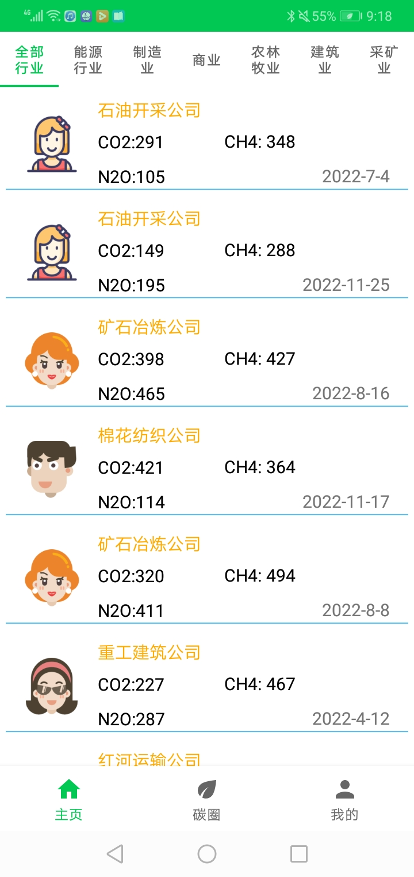
移动端展示
demonstration
监管部门查看所有企业碳排放记录
政府可以清晰、直观地查看本季度或年份的所有企业碳排放和设定的碳排放阈值。
NEW ENERGY FOR PHOTOVOLTAIC POWER GENERATION

Slide 19

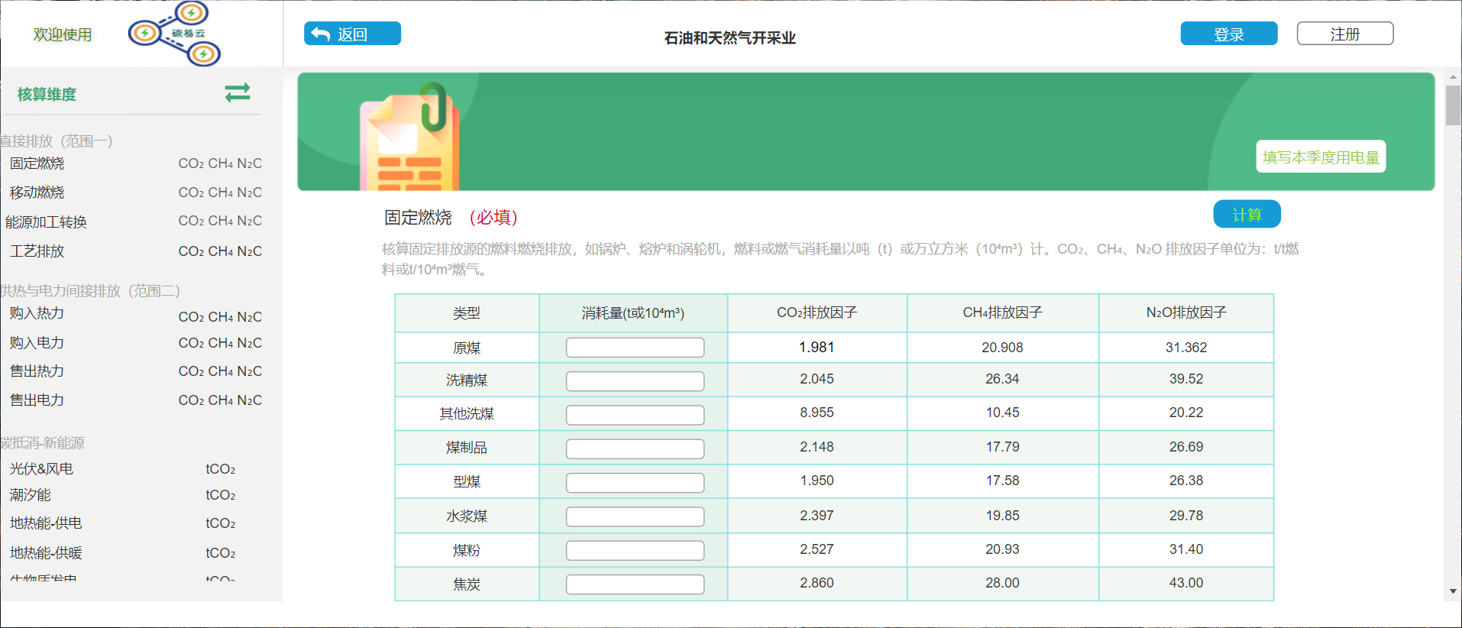
前端展示
登陆注册模块入口
demonstration
本季度用电填写入口
碳排放分析报告入口
详细各项排放因子
输入各种原料消耗量
NEW ENERGY FOR PHOTOVOLTAIC POWER GENERATION

Slide 20
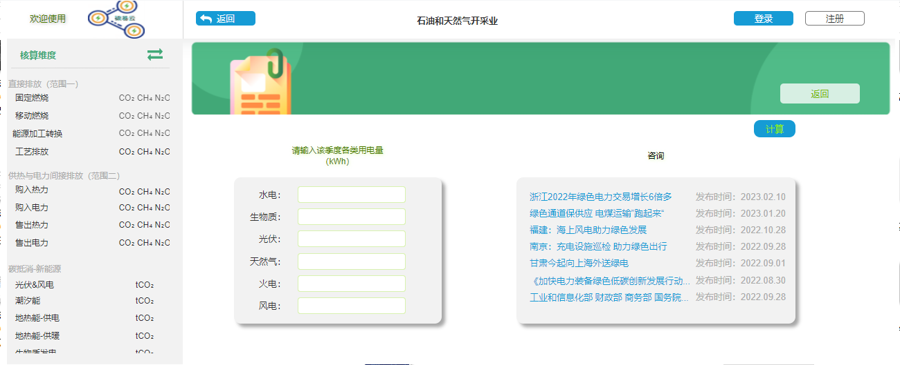
前端展示
登陆注册模块入口
demonstration
消耗原料填写入口
碳排放分析报告入口
政策文件链接入口
输入各种原料消耗量
NEW ENERGY FOR PHOTOVOLTAIC POWER GENERATION

Slide 21
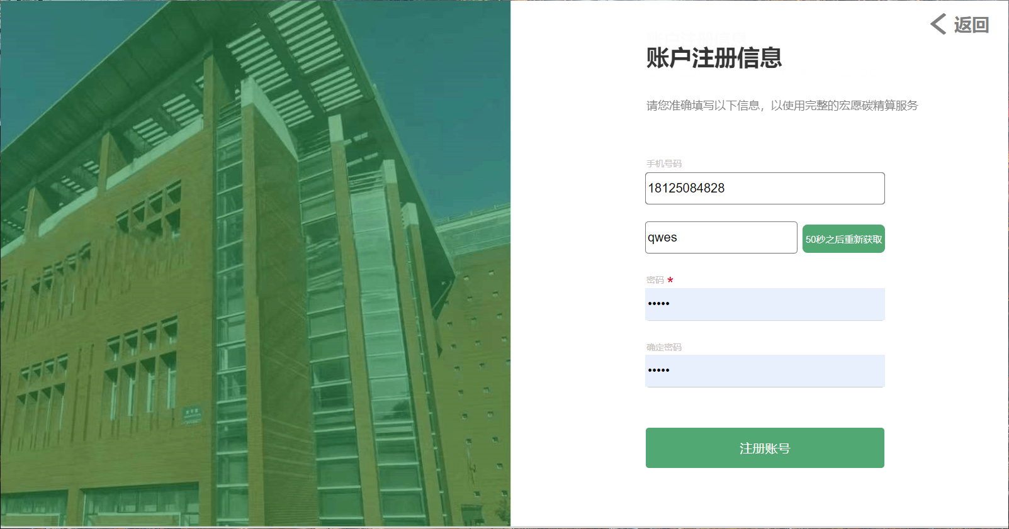
前端展示
demonstration
注册信息填写
NEW ENERGY FOR PHOTOVOLTAIC POWER GENERATION

Slide 22
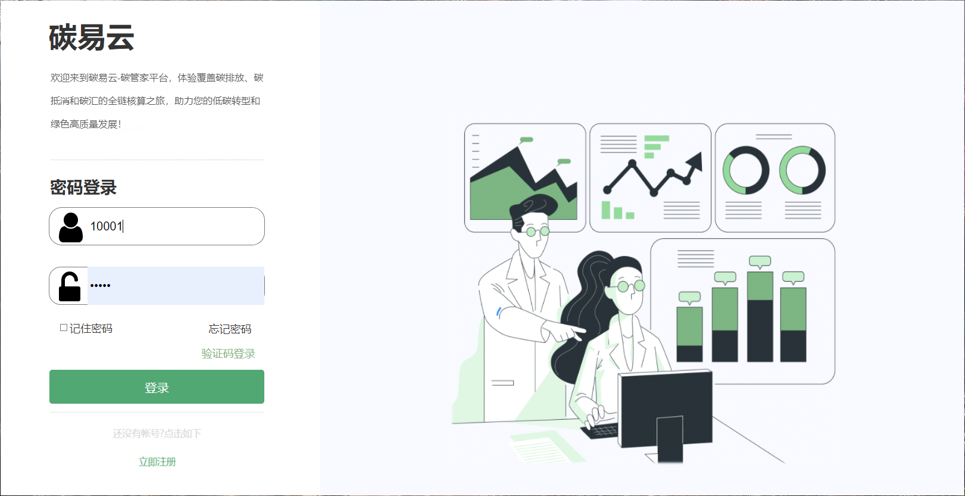
前端展示
demonstration
信息填写
注册接口
NEW ENERGY FOR PHOTOVOLTAIC POWER GENERATION

Slide 23
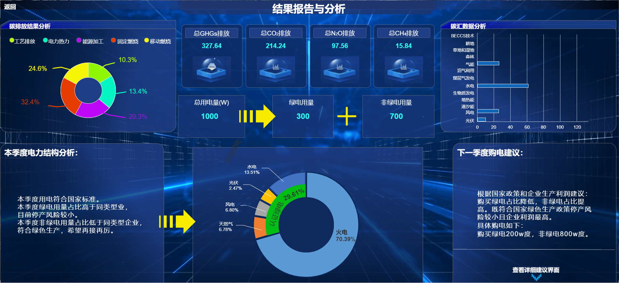
前端展示
demonstration
碳排放结果直观展示
电力结构直观展示
购电建议展示
NEW ENERGY FOR PHOTOVOLTAIC POWER GENERATION

Slide 24
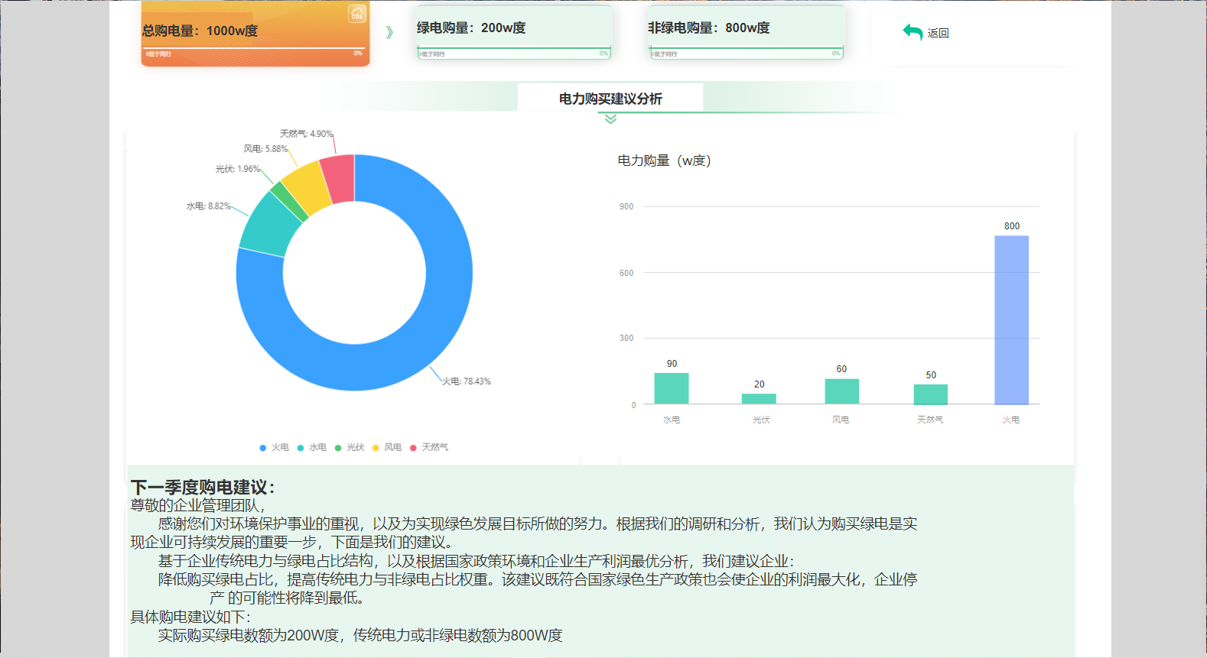
前端展示
demonstration
扇形图与柱形图直观展示
购电建议
NEW ENERGY FOR PHOTOVOLTAIC POWER GENERATION

Slide 25
长沙理工大学
现状与国内外背景
开发思路
产品介绍
应用场景
FOUR
PART O4
应用场景
Application Scenarios
基于市场的供需情况、宏观经济环境、政策法规等因素对碳市场价格进行预测。根据市场价格预测，帮助企业更好地规划用电成本，并最大化经济效益。通过碳交易、分析报告等一系列方法辅助企业日常生产生活，达到节能减排的目的。
关键词
NEW ENERGY FOR PHOTOVOLTAIC POWER GENERATION

Slide 26

政策背景
background
绿电新政
2月15日，国家发改委、财政部、国家能源局联合下发《关于享受中央政府补贴的绿电项目参与绿电交易有关事项的通知》，推动含补贴项目全面参与绿色电力交易。
国补
绿证
绿电
补贴电价是风电光伏项目的标杆电价高于基准价的部分，2006年《可再生能源法》中明确了补贴电价的制度和定位。截至2021年底，所有风电、光伏项目不再享受可再生能源补贴，可再生能源补贴总量已经收口。
绿证交易在这一背景下应运而生。2017年2月3日，国家发改委、财政部、国家能源局联合下发《关于试行可再生能源绿色电力证书核发及自愿认购交易制度的通知》，提出在全国范围内试行绿证核发和自愿认购。
所谓绿色电力交易，是以绿色电力产品为标的物，交易电力的同时提供可再生能源绿色电力证书。
NEW ENERGY FOR PHOTOVOLTAIC POWER GENERATION

Slide 27
中国绿色电力证书认购交易平台 (greenenergy.org.cn)
政策背景
background
2019年发改委、能源局在《关于积极推进风电、光伏发电无补贴平价上网有关工作的通知》中允许平价、低价风光项目出售绿证获得收益，激活了绿证供给。截至目前无补贴绿证交易规模已超过525.47万张，是含补贴绿证的66.5倍，交易价格折合0.03-0.05元/kwh。
2021年1月
2022年6月
中国绿色电力证书认购交易平台 (greenenergy.org.cn)

Slide 28
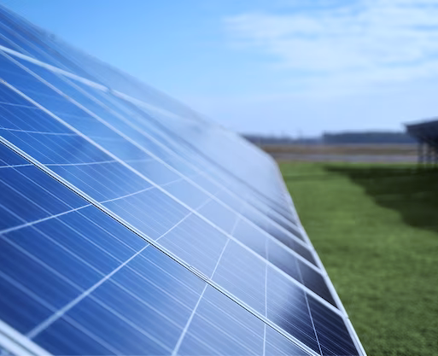
政策背景
background
电网保障性收购的部分电量由电网或其结算服务机构组织统一参加绿电交易或绿证交易，产生的溢价收益等额冲抵国家可再生能源补贴或归国家所有。
2月，三部委再度发布《关于享受中央政府补贴的绿电项目参与绿电交易有关事项的通知》，推动含补贴项目全面参与绿色电力交易。
市场化交易电量部分由项目单位自行参加绿电交易或绿证交易，产生的溢价收益在国家可再生能源补贴发放时等额扣减。
NEW ENERGY FOR PHOTOVOLTAIC POWER GENERATION

Slide 29
应用场景
SOLUTIONS
算法加持
计算出企业最优的各类电力比例购买方案
GLPK、CPLEX整数规划求解器
CNN-LSTM混合神经网络
整数规划求解器会根据定义的目标函数和约束条件，搜索可行的解，并选择最优解
对时间序列数据进行有效的特征提取和建模，通过在混合神经网络中进行反向传播算法，可以优化模型参数，从而使其能够更准确地预测时间序列数据。
多元线性回归方法
最小二乘法
分支定界法
建立一个多元线性回归模型，将企业的生产情况视为自变量，将电力需求视为因变量，找到最佳的自变量系数和截距，使得模型的预测值与实际值的差距最小。
找到一组回归系数，使得所有数据点到回归直线的距离之和最小。预测未来的用电需求
通过不断地将问题分解为子问题，并对每个子问题进行求解，最终得到整数规划问题的最优解。求解小规模的整数规划问题。
NEW ENERGY FOR PHOTOVOLTAIC POWER GENERATION

Slide 30
应用场景
SOLUTIONS
层层嵌套
提供多功能模块辅助企业
市场价格预测
制定碳交易策略
节能减排
基于市场的供需情况、宏观经济环境、政策法规等因素对碳市场价格进行预测。
根据市场价格预测，帮助企业更好地规划用电成本，并最大化经济效益。
通过碳交易、分析报告等一系列方法辅助企业日常生产生活，达到节能减排的目的。
NEW ENERGY FOR PHOTOVOLTAIC POWER GENERATION

Slide 31
长沙理工大学
现状与国内外背景
开发思路
产品介绍
应用场景
汇报完毕谢谢观看
THANK YOU FOR WATCHING
NEW ENERGY FOR PHOTOVOLTAIC POWER GENERATION

